Slide 1


ŠKOLA: | Gymnázium, Chomutov, Mostecká 3000, příspěvková organizace
AUTOR: | Mgr. David Rohusch
NÁZEV: | VY_32_INOVACE_04B_03 _My Town
TEMA: | Geografie
ČÍSLO PROJEKTU: | CZ.1.07/1.5.00/34.0816
DATUM TVORBY: | 15/6/2013

Slide 2
ANOTACE
Materiál je určen pro žáky úrovně A2,B1. Časově je koncipován na jednu vyučovací hodinu.
Tento materiál pojednává o Chomutovu.
Cílem prezentace je připravit žáky na souvislý ústní projev o Chomutovu.
Žáci si píší poznámky do svých sešitů, lokalizují všechny zmíněné pojmy na mapě, odpovídají na otázky a hledají informace v online prostředí .
Slide 4: Studenti nastudují historii Chomutova na webu.
Slide 5: Informace o geografii jsou doplněny a prezentovány studenty
Tento materiál je určen k interaktivní výuce

Slide 3
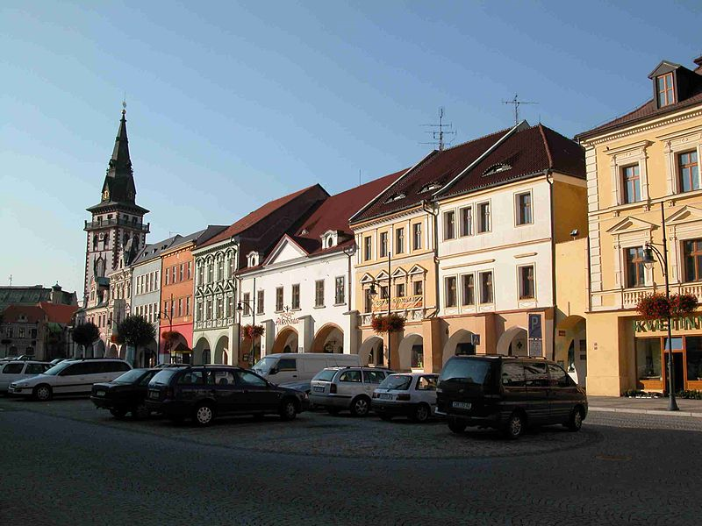
My town

Slide 4
history
Go online and find out about the dates
1992
1589
1252
1421
1605
16-18th century

Slide 5
geography
Go online to find out the number of inhabitants and total area
North western Bohemia
on the river Chomutovka
altitude of 340m
Chomutovsko-Teplice basin by the foot of the Ore Mountains

Slide 6
Places of interest
Do you know anything about these, underline and talk about
Church of St. Catherine
The Town Hall
Pillar of Holy Trinity
Church of Assumption of Virgin Mary
Church of St. Ignatius
Špejchar
Alum Lake
The Ore Mountains Zoo
Bezruč Valley
The Hill Strážiště
Red Castle

Slide 7
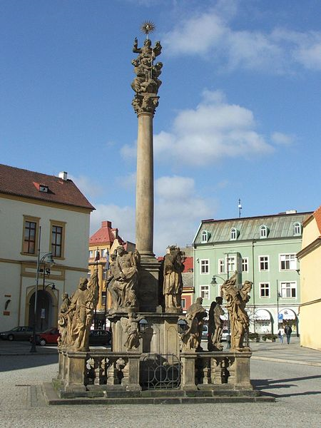
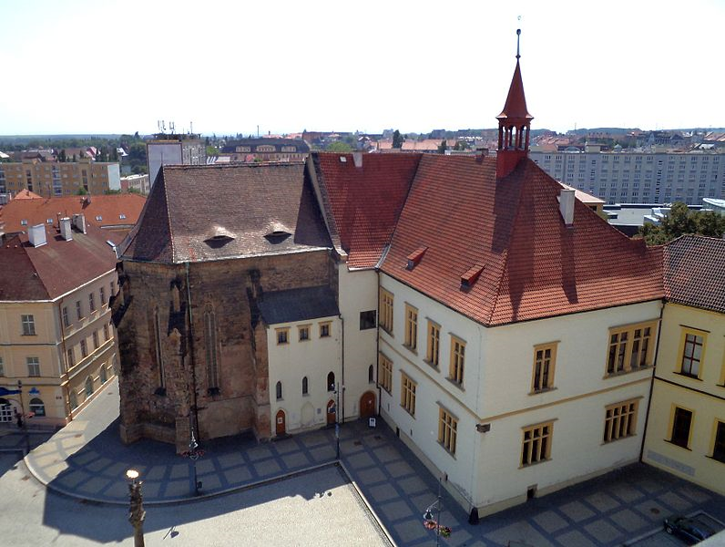
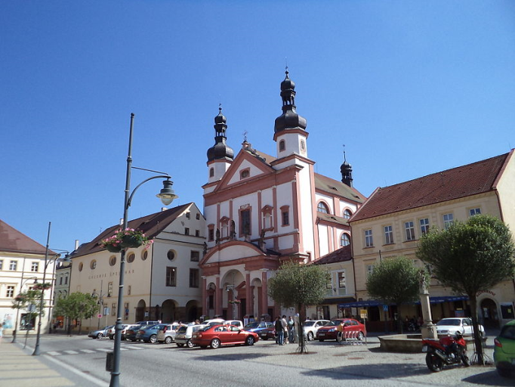
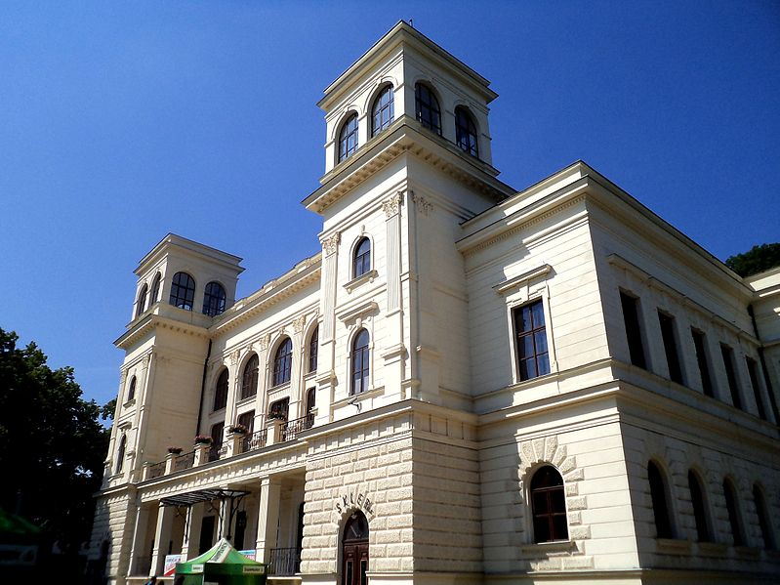
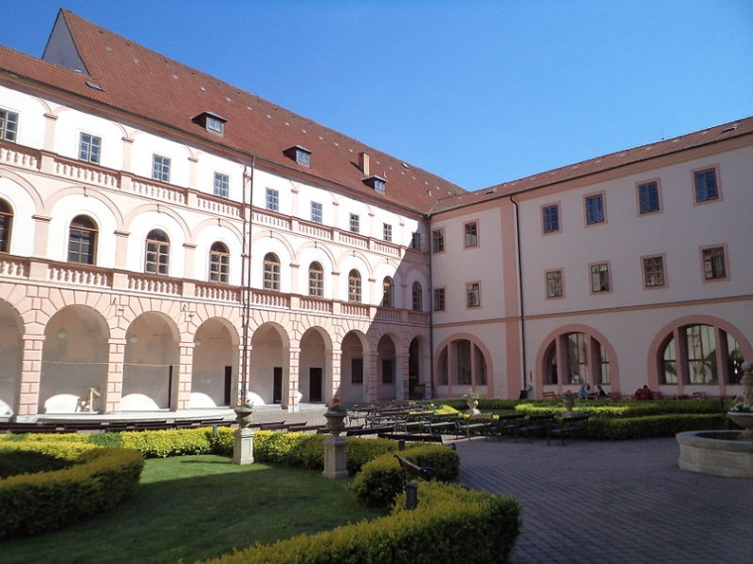
Write down the names
1
2
3
St. Ignatius Church
Town hall
Column of holy trinity
5
4
City theatre
Jesuitical dormitory

Slide 8
Test
When does the first mention of the city come from and who was in possession of the city?
What happened in 1421?
Breaking point in 1605, why?
Characterize the position of Chomutov.
Speak of three places of interest of your choice.

Slide 9
test
When does the first mention of the city come from and who was in possession of the city? Teutonic knights owned the city in 1252
What happened in 1421? The city was stormed by hussites.
Breaking point in 1605, why? The city purchased its freedom and was made a royal city
Characterize the position of Chomutov. At the foot of the Ore Mts. At the edge of Chomutovsko-teplická and Sokolovská basin
Speak of three places of interest of your choice.

Slide 10
Citace
Slide 3: Chomutovské náměstí. MANFRED E. FRITSCHE. wikipedie [online]. [cit. 15.6.2013]. Dostupný na WWW: http://en.wikipedia.org/wiki/File:Chomutov_square.jpg
Slide 4: http://cs.wikipedia.org/wiki/Chomutov
Slide 5: http://en.wikipedia.org/wiki/Chomutov
Slide 7: 1. Sloup svaté trojice. HYNEK MORAVEC. wikipedie [online]. [cit. 15.6.2013]. Dostupný na WWW: http://cs.wikipedia.org/wiki/Soubor:Chomutov_Holy_Trinity_0736.JPG
Slide 7: 2. Kostel svaté Kateřiny. HYNEK MORAVEC. wikipedie [online]. [cit. 15.6.2013]. Dostupný na WWW: http://cs.wikipedia.org/wiki/Soubor:Chomutov_-_Pohled_z_M%C4%9Bstsk%C3%A9_v%C4%9B%C5%BEe_04.JPG
Slide7: 3. Kostel sv. Ignác. MAROUNEK. wikipedie [online]. [cit. 15.6.2013]. Dostupný na WWW: http://en.wikipedia.org/wiki/File:Chomutov_-_Kostel_svat%C3%A9ho_Ign%C3%A1ce_01.JPG
Slide 7: 4. Jezuitská kolej. MAROUNEK. wikipedie [online]. [cit. 15.6.2013]. Dostupný na WWW: http://en.wikipedia.org/wiki/File:Chomutov_-_Jezuitsk%C3%BD_are%C3%A1l_-_n%C3%A1dvo%C5%99%C3%AD_SKKS_01.JPG
Slide 7: 5.Divadlo. MAROUNEK. wikipedie [online]. [cit. 15.6.2013]. Dostupný na WWW: http://en.wikipedia.org/wiki/File:Chomutov_-_M%C4%9Bstsk%C3%A9_divadlo,_4._%C4%8Dervna_2011.JPG

